Slide 1
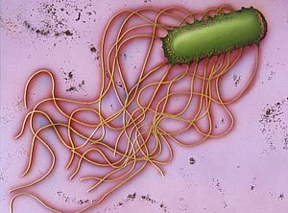
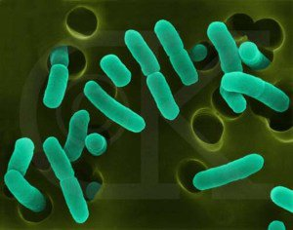
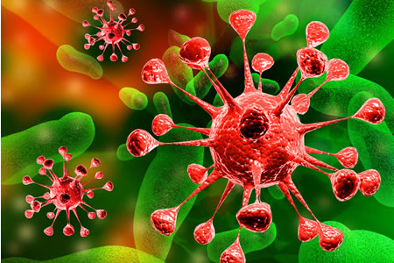
Кишкові інфекції
Шляхи проникнення в організм. Профілактика…

Slide 2
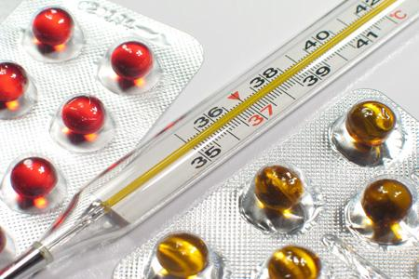
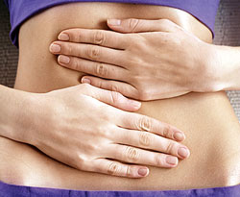
Кишкові інфекції – група інфекцій, що викликає захворювання травного тракту з основними клінічними проявами, такими як підвищення температури тіла, пронос, блювання.

Slide 3
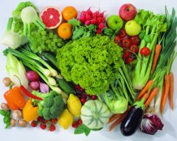
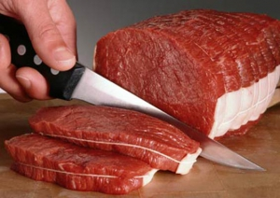
До кишкових інфекцій відносяться такі небезпечні захворювання як черевний тиф, дизентерія, харчові токсикоінфекції, гепатит А сальмонельоз, ботулізм,гастроентероколіти.
Всі ці захворювання виникають внаслідок вживання інфікованих харчових продуктів або води, які проникають в організм людини через брудні руки, продукти харчування.

Slide 4
Сальмонельоз – гостра кишкова інфекційна хвороба, що спричиняється бактеріями з роду Сальмонела і проявляється переважно явищами гастроентериту, інтоксикації та зневоднення.
Збудниками сальмонельозу є кишкові бактерії.
Сальмонели досить стійкі до дії фізичних і хімічних факторів довкілля.
Вони можуть зберігати життєздатність:
у воді до 3 місяців
у кормах тварин - до 1,5 року
у м‘ясі та яйцях – до 7 місяців
у заморожених продуктах – до 2 років
Джерелом збудника є: велика рогата худоба, свині, свійська водоплавна птиця, кури, Нерідко ними забруднюються яйця птахів. Тварини можуть виділяти збудника з сечею, калом, молоком, слиною, носовим слизом.

Slide 5
Зараження відбувається елементарним, водним і побутовими шляхами. Механічно переносити сальмонели можуть мухи, таргани. У 96-98 % випадів інфікування пов‘язане зі споживанням забрудненої їжі. У харчових продуктах, особливо в напівфабрикатах, сальмонели не лише зберігаються, але й швидко розмножується. Катарально-побутове зараження відзначається переважно серед дітей раннього віку, осіб похилого і старечого віку. Епідеміологічними особливостями сальмонельозу є раптовість, масовість захворювань і літня сезонність.
Для розвитку хвороби необхідно, щоб в організм проникли живі сальмонели та їх токсини. Частина токсинів всмоктується в кров, спричиняючи інтоксикацію організму. Під впливом токсинів підвищується проникність слизової оболонки кишок, внаслідок чого в їх просвіт надходить велика кількість рідини і солей, які виводяться з організму під час блювання й проносу. Порушується водно-електролітний баланс і кислотно-лужна рівновага, розвивається зневоднення.
В епідемічному осередку виявляють і знешкоджують джерело збудника, бактеріологічно досліджують харчові продукти, обстежують осіб, які їх приготували чи споживали. Після госпіталізації хворого роблять заключну дезінфекцію, за осередком спостерігають протягом тижня.

Slide 6
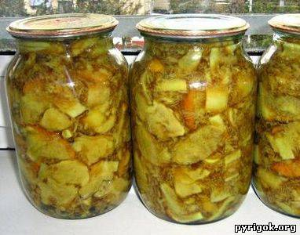
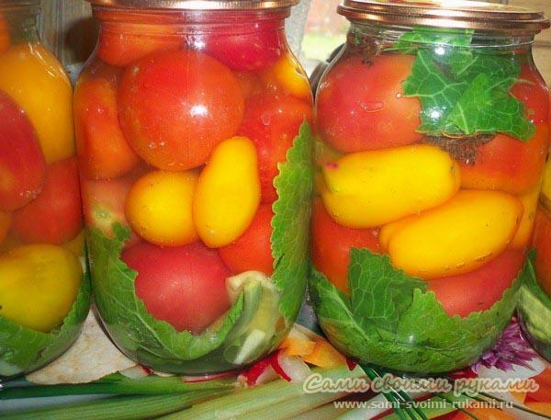
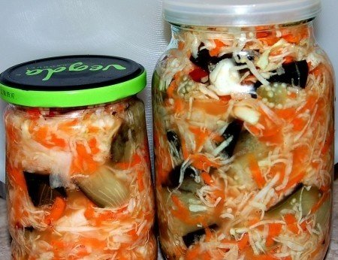
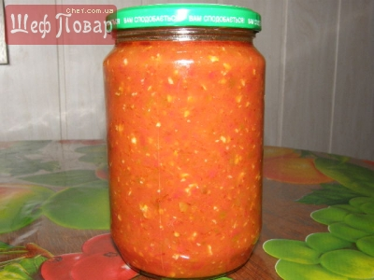
Ботулізм – гостра кишкова інфекційна хвороба, що спричиняється ботулотоксином, характеризується тяжким ураженням нервової системи, порушенням зору, ковтання, моторики кишок.
Захворювання найчастіше пов’яне з вживанням продуктів домашнього консервування (гриби, м’ясо, риба, салати, овочі). Зрідка ботулізм виникає після споживання забрудненої спорами ковбаси чи шинки.

Slide 7
Продукти, що містять ботулотоксин, частіше нічим не відрізняються від незабруднених за виглядом, запахом і смаком. Дуже рідко ботулізм має ранові походження.
Ботулотоксин з їжею потрапляє у шлунок і кишечник, де не руйнується травними ферментами. Всмоктавшись у кров, він уражає нервову систему, зокрема рухові нейрони спинного мозку, виникають паралічі різних м’язів, розлади ковтання і дихання, нерідко приводять до пневмонії, смерті. Хворий на ботулізм не становить небезпеки щодо зараження інших людей. Захворювання починається, як правило, гостро. Біль в животі, нудота, блювання і пронос, головний біль, м’язова слабкість.
У ряді випадків хвороба одразу може починатись з дихальних розладів. Це найтяжчий варіант перебігу, оскільки раптово може настати зупинка дихання чи параліч серця і хворий помирає.

Slide 8
Необхідно неухильно дотримуватись санітарно-гігієнічних вимог щодо технології приготування консервованих продуктів. Їх стерилізують в автоклавах при температурі 120 С. Ознакою забруднення консервів може бути їх здуття і неприємний запах.
Однак не завжди консерви здуваються і продукти міняють смакові властивості. Продукти харчування, які не підлягають термічній обробці (ковбаса, шинка, сало, солена і копчена риба), зберігають у холодильних камерах.

Slide 9
Вірусний гепатит -
це гостре інфекційне захворювання з переважним ураженням печінки.
В залежності від типу збудника
(віруси A, B, C, D, E, G, TT, SEN)
захворювання передається:
через інфіковані воду, продукти харчування, предмети побуту (гепатит А);
під час переливання крові, оперативних втручань (гепатит В, С, D);
статевим шляхом (гепатит В).

Slide 10
Збудники кишкових інфекцій передаються за допомогою фекально - орального механізму, харчовим, водним, контактно-побутовим шляхами. Факторами передачі є м’ясо, яйця, вода, кухонний інвентар, руки, мухи.

Slide 11
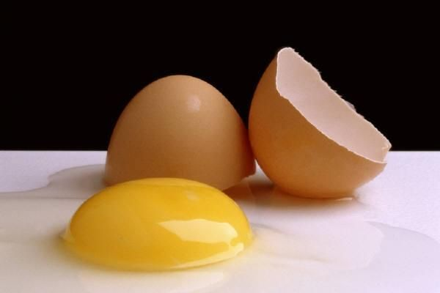
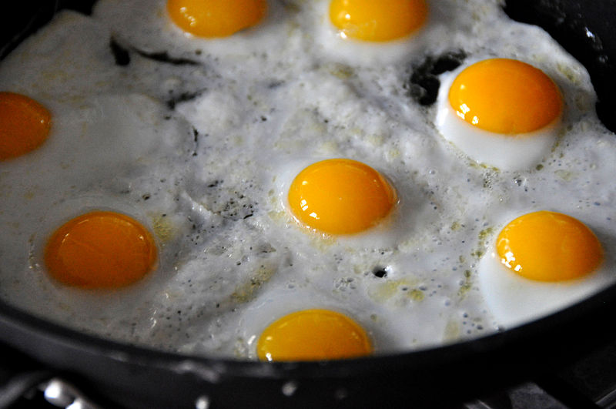
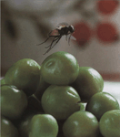

Slide 13
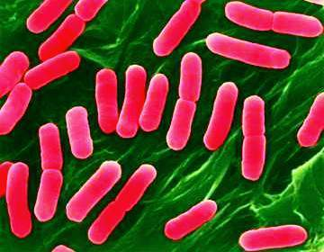
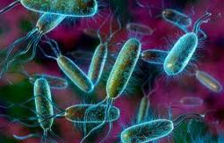
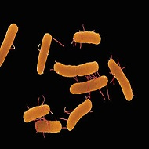
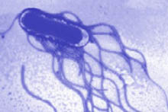
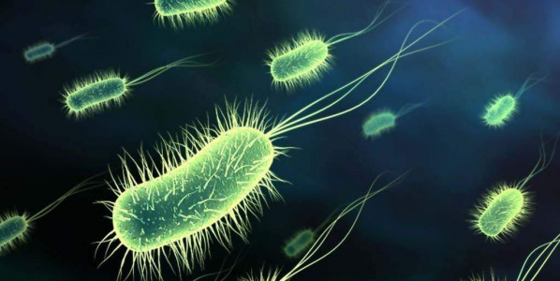
Мікроби проходять через травний канал, в окремих його відділах збудник знаходять сприятливі умови і розмножуються.

Slide 14
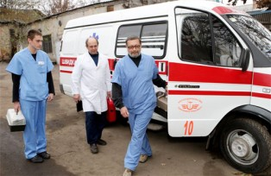
Профілактика

